Slide 1
TESIS DE GRADO PREVIO A LA OBTENCIÓN DEL TÍTULO DE INGENIERO EN MECATRÓNICA
“Diseño e implementación de un prototipo de chaleco inteligente, para seguridad vial mediante computación portátil.”
AUTORES:
Andrés Eduardo Dávila Miranda
Byron Patricio Torres Merino
DIRECTORA: ING. PAOLA LEÓN
CODIRECTOR: ING. ANÍBAL LÓPEZ

Slide 2
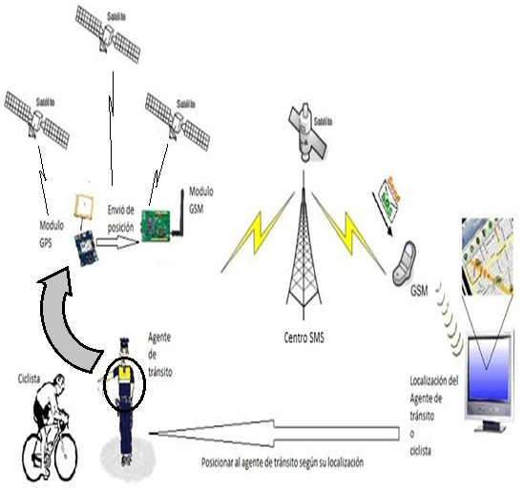
Introducción
El chaleco inteligente para seguridad vial es un sistema compuesto por dispositivos electrónicos y leds de alto brillo diseñados para textiles inteligentes, de bajo consumo energético y sus circuitos eléctricos unidos mediante fibras conductoras.

Slide 3
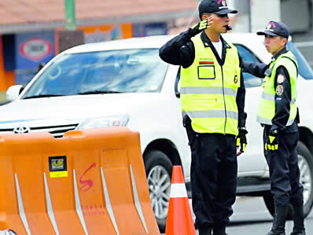
En la actualidad la seguridad vial es ineficiente ya que se ha incrementado el número de vehículos motorizados en los últimos años aumentando el riesgo de accidentes y el tráfico vehicular, siendo la movilidad un tema de gran importancia para el desarrollo del buen vivir del Ecuador.

Slide 4
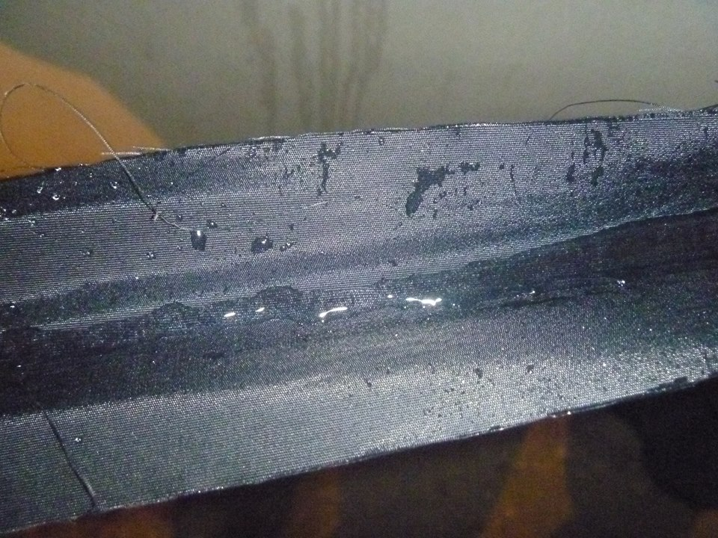
Selección de materiales y componentes electrónicos
TELA UTILIZADA EN LA IMPLEMENTACIÓN EL CHALECO
El chaleco inteligente debe ser una prenda a prueba de agua no transpirable, los textiles a prueba de agua son diseñadas para ambientes de extremo frío e intensidad de lluvia.

Slide 5
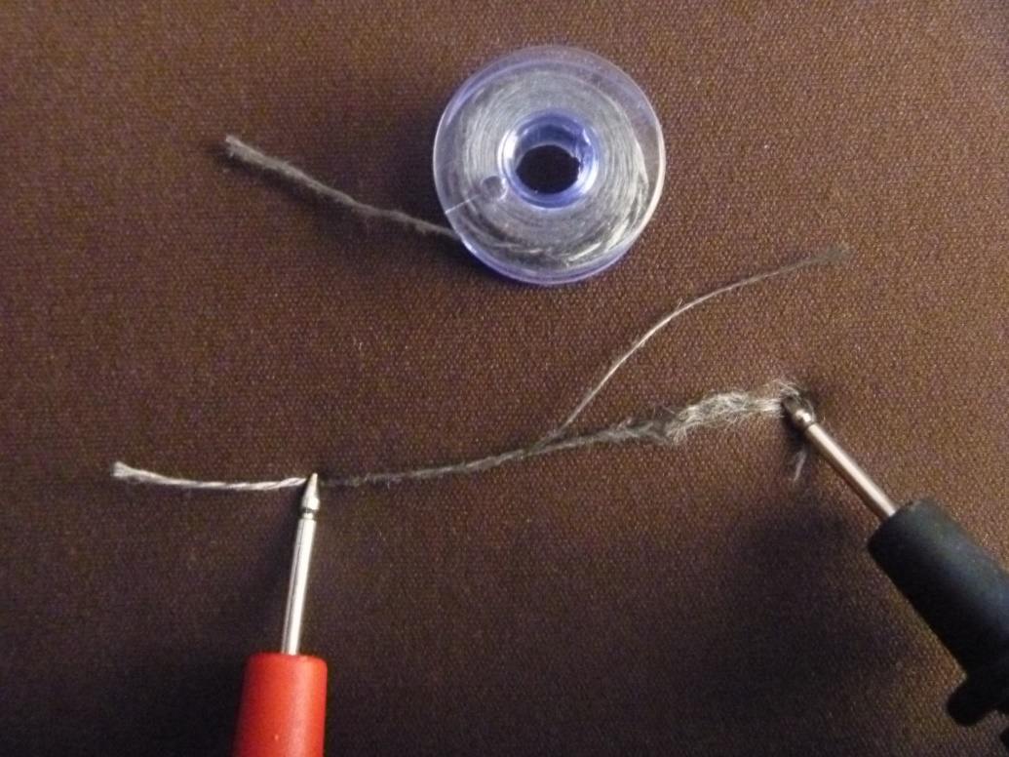
CODUCTORES PARA LA CONEXIÓN ELECTRICA
El hilo conductor seleccionado para este proyecto está manufacturado a partir de fibras de acero inoxidable 316L.

Slide 6
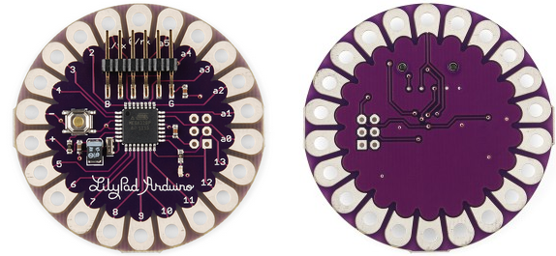
CONTROLADOR PARA USO EN VESTIMENTAS

Slide 7
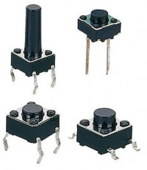
Selección de los sensores para el guante de control
Para la activación de las múltiples funciones del prototipo de chaleco se selecciona los sensores de contacto que son sensores digitales que entrega a su salida una señal de tipo discreta. Los sensores de contacto a utilizar para el prototipo son tipo pulsador.

Slide 8
MODULO GSM

Slide 9
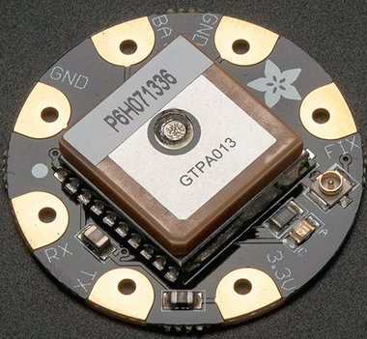
Selección del módulo GPS
Para el desarrollo del prototipo se selecciona un módulo GPS el cual es fabricado y diseñado para e-textiles o para vestimentas construido alrededor del chipset MTK3339.

Slide 10
CARACTERÍSTICAS DEL MÓDULO GPS
Satélites: 22 de seguimiento, 66 de búsqueda
Antena Patch Tamaño: 15mm x 15mm x 4mm
Velocidad de actualización: 1 a 10 Hz
Precisión de la posición: <3 metros (toda la tecnología GPS tiene unos 3 metros de exactitud)
Precisión de la velocidad: 0,1 m / s
Altitud máxima para PA6H: probado en 27.000 metros.
Peso: 5,43 g

Slide 11
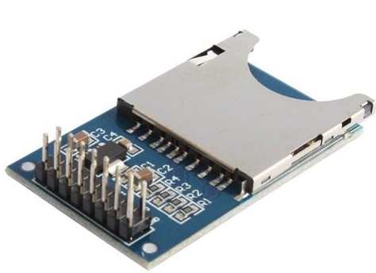
Módulo de lectura y escritura SD
Soporte para tarjetas SD.
Pines de salida SD SPI: MOSI, SCK, MISO y CS.
Voltaje de entrada de 3.3 a 5 V dc.
Consumo de corriente 0.16 mA.
Peso 6 g.

Slide 12
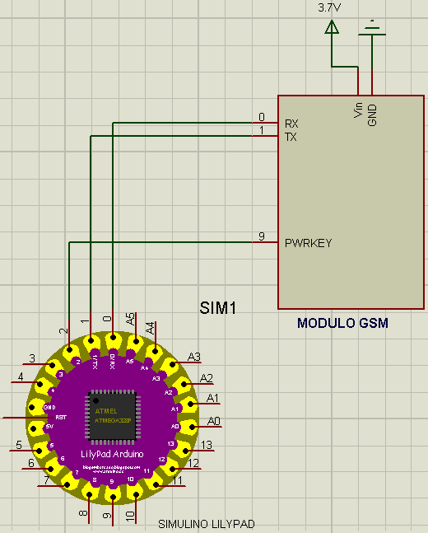
CIRCUITOS ELÉCTRICOS IMPLEMENTADOS CON HILOS CONDUCTORES
Conexión del circuito eléctrico entre el módulo GSM y LilyPad Arduino.

Slide 13
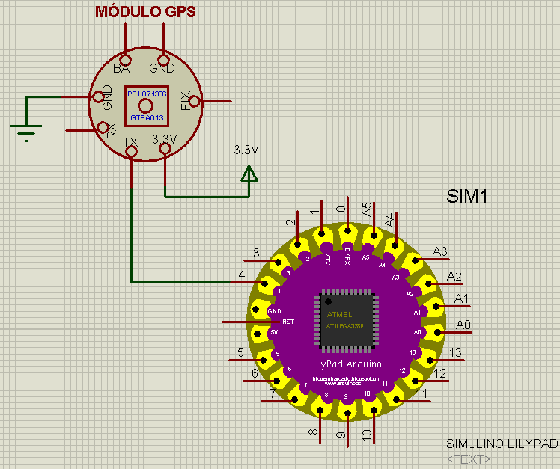
Conexión del circuito eléctrico entre el módulo GPS y LilyPad Arduino

Slide 14
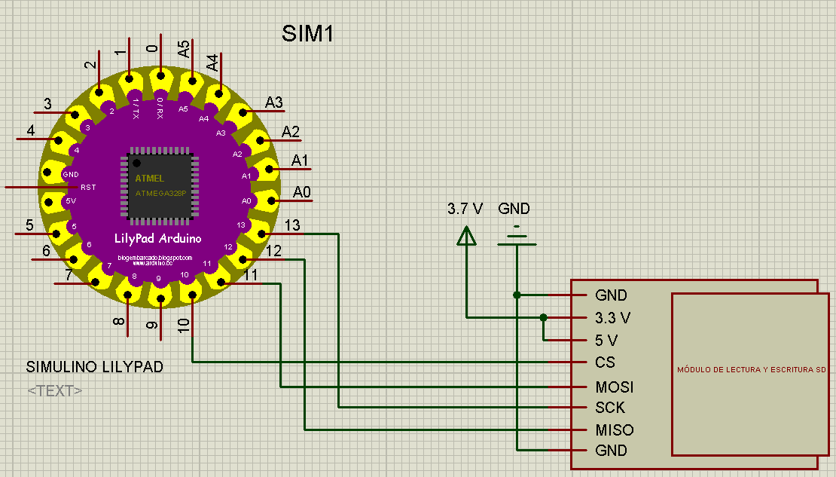
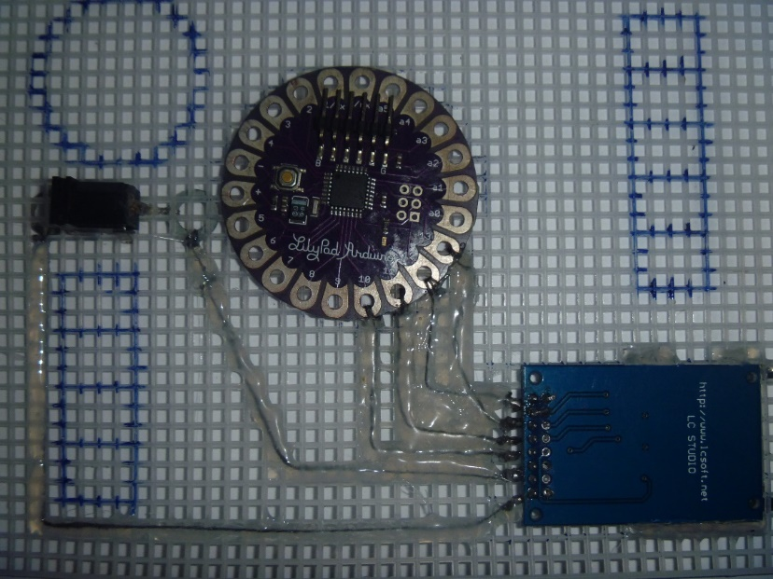
Conexión del circuito eléctrico entre el módulo de lectura y escritura SD y LilyPad Arduino.

Slide 15
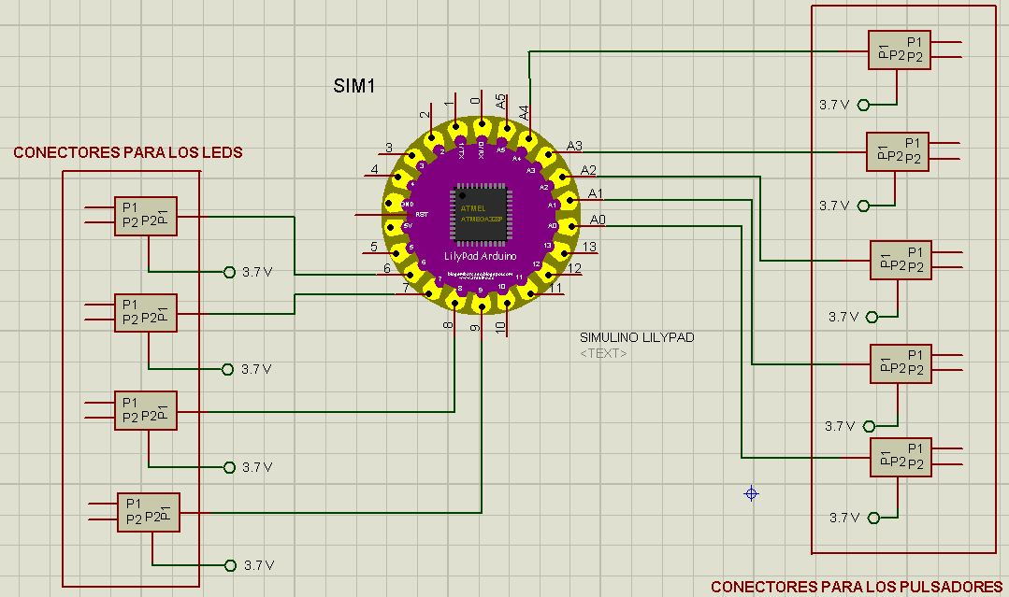
Conexión del circuito eléctrico entre los conectores y LilyPad Arduino.

Slide 16
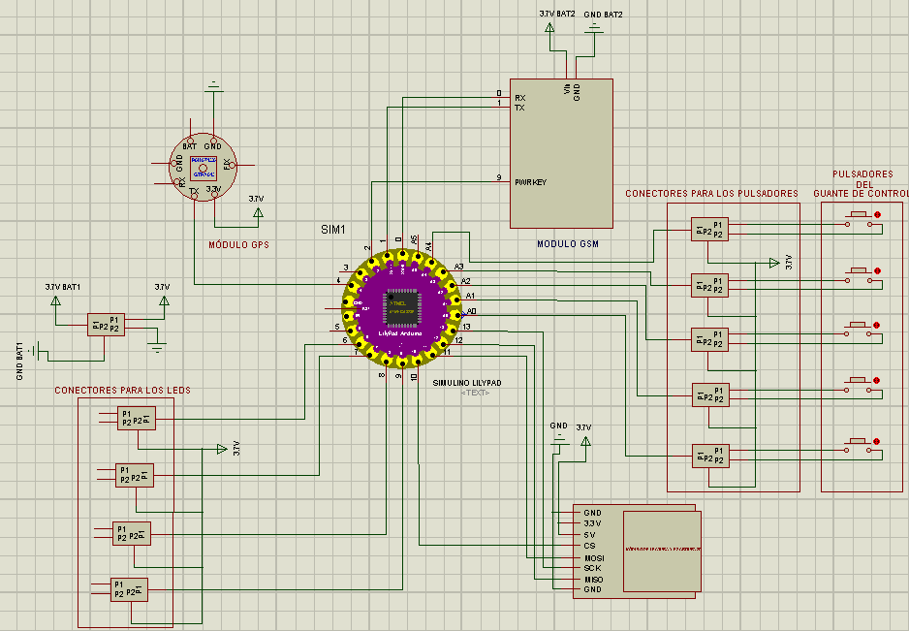
Circuito con todos los componentes eléctricos y electrónicos del prototipo.

Slide 17
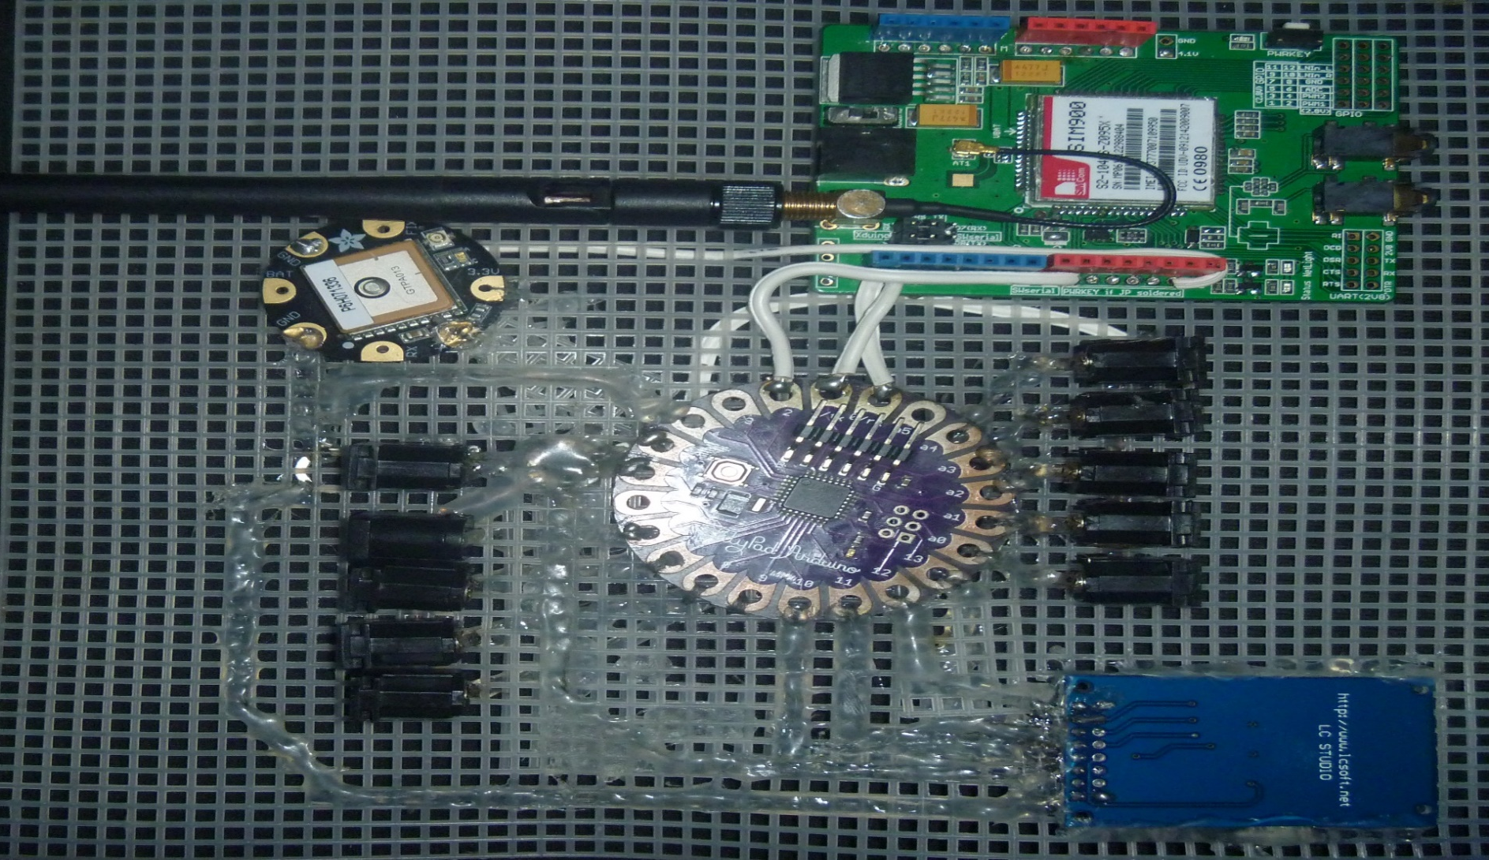
Circuito con todos los componentes eléctricos y electrónicos del prototipo instalados.

Slide 18
DESCRIPCIÓN DEL ALGORITMO DE CONTROL

Slide 19
DESCRIPCIÓN DEL ALGORITMO DE CONTROL

Slide 20
DESCRIPCIÓN DEL ALGORITMO DE CONTROL

Slide 21
DESCRIPCIÓN DEL ALGORITMO DE CONTROL

Slide 22
Desarrollo del software APK para android
Para el desarrollo de la aplicación se usa el navegador web, se inicia la aplicación ingresando a http://ai2.appinventor.mit.edu/ y con la cuenta de google se accede.
Una vez ingresado a la aplicación appinventor 2 se da clic en empezar un nuevo proyecto

Slide 23
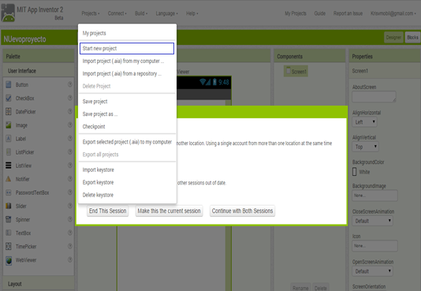
Desarrollo del software APK para android

Slide 24
Desarrollo del software APK para android
Una vez creado el proyecto en la parte superior derecha se encuentra dos botones en el que se debe seleccionar diseño. Se inicia con la realización de la interfaz gráfica de la aplicación, ingresando botones, línea donde se va a escribir nuestros datos, y el texto de la descripción y autoría

Slide 25
Desarrollo del software APK para android

Slide 26
Desarrollo del software APK para android
Para iniciar la programación de la aplicación luego de hacer la interfaz se da clic en la parte superior derecha de la pantalla en el botón bloques, en la ventana de bloques es donde insertamos y nombramos a los componentes de nuestra aplicación.

Slide 27
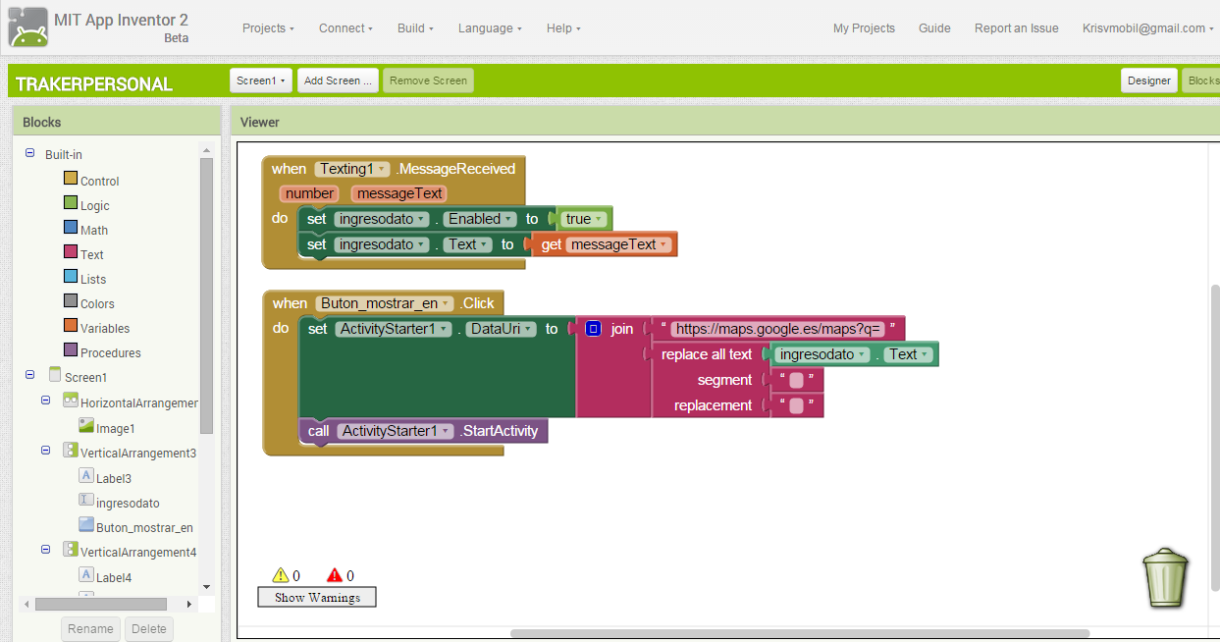
Desarrollo del software APK para android

Slide 28
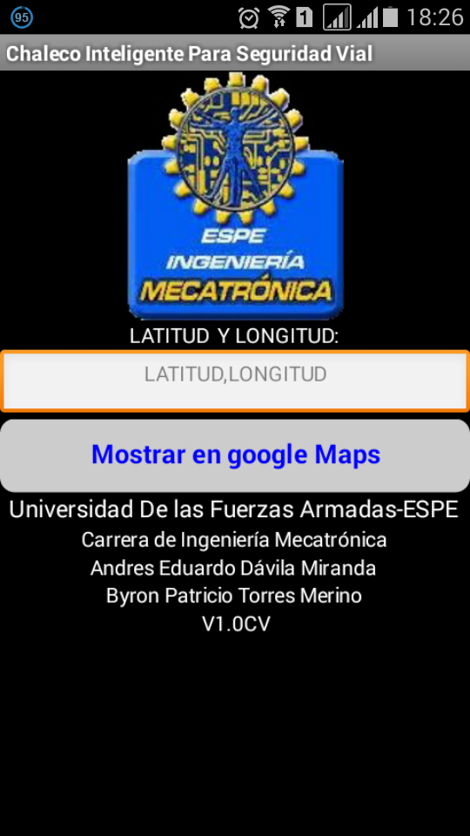
Desarrollo del software APK para android
La aplicación en ejecución esperando el nuevo mensaje con la información de la ubicación del usuario.

Slide 29
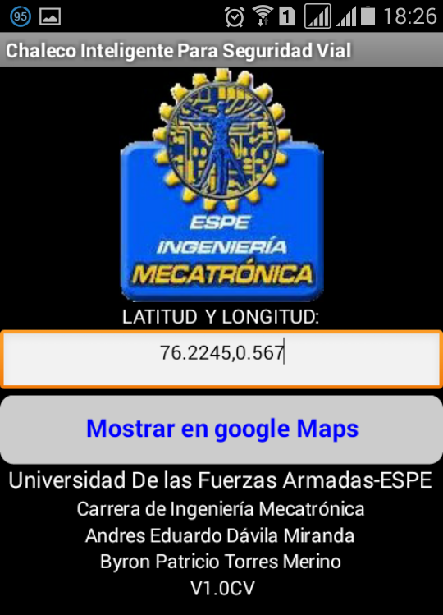
Desarrollo del software APK para android
La aplicación recibe un SMS con los datos de la posición del usuario, para mostrar la ubicación con los datos recibido se da clic en el botón mostrar en google maps.

Slide 30
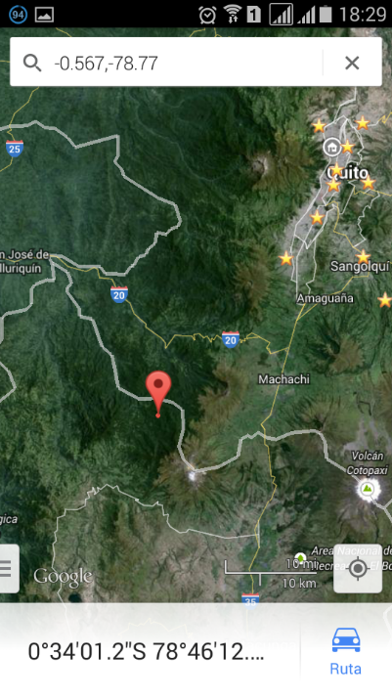
Desarrollo del software APK para android
Visualización la ubicación de los datos recibido por SMS en google maps.
La aplicación actualiza la ubicación siempre y cuando se regrese a la pantalla principal y luego se realiza nuevamente la búsqueda con el botón buscar en google maps.

Slide 31
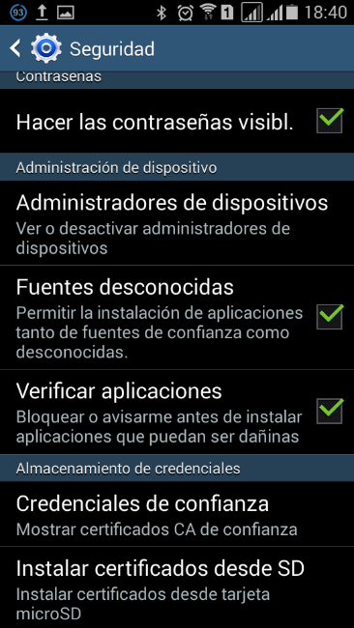
Desarrollo del software APK para android
La aplicación se la puede instalar en cualquier teléfono con sistema operativo Android, con un ejecutable llamado trackerpersonal.APK, se lo copia en la memoria del celular luego se lo hace clic y se cambia los permisos de instalación de aplicaciones de terceros.

Slide 32
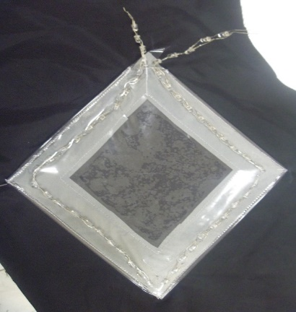
Implementación y funcionamiento del prototipo de chaleco inteligente
Implementación de los componentes eléctricos y electrónicos al chaleco de forma estratégica.
Se coloca las luces indicadoras led que muestran las direcciones de izquierda y derecha. Las luces indicadoras son de color verde y de forma de rombo se implementan en la parte frontal.

Slide 33
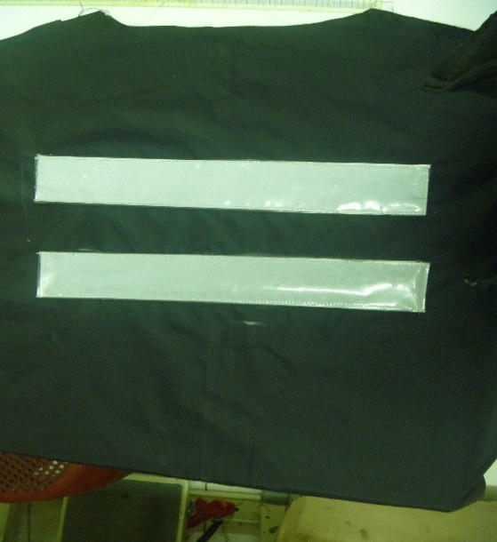
Implementación de los componentes eléctricos y electrónicos al chaleco de forma estratégica.
Las luces indicadoras de paro (leds de color rojo) y de precaución (leds de color amarillo) se implementan en la parte posterior del prototipo como se muestra en la figura de abajo, en cintas reflectivas de forma horizontal y paralelas.

Slide 34
Implementación y funcionamiento del prototipo de chaleco inteligente
Implementación del sistema de control.
El sistema de control está comando por un guante de control que posee pulsadores que envía señales al controlador para activar varias funciones. Las funciones que controlan son 5 y son las siguientes:

Slide 35
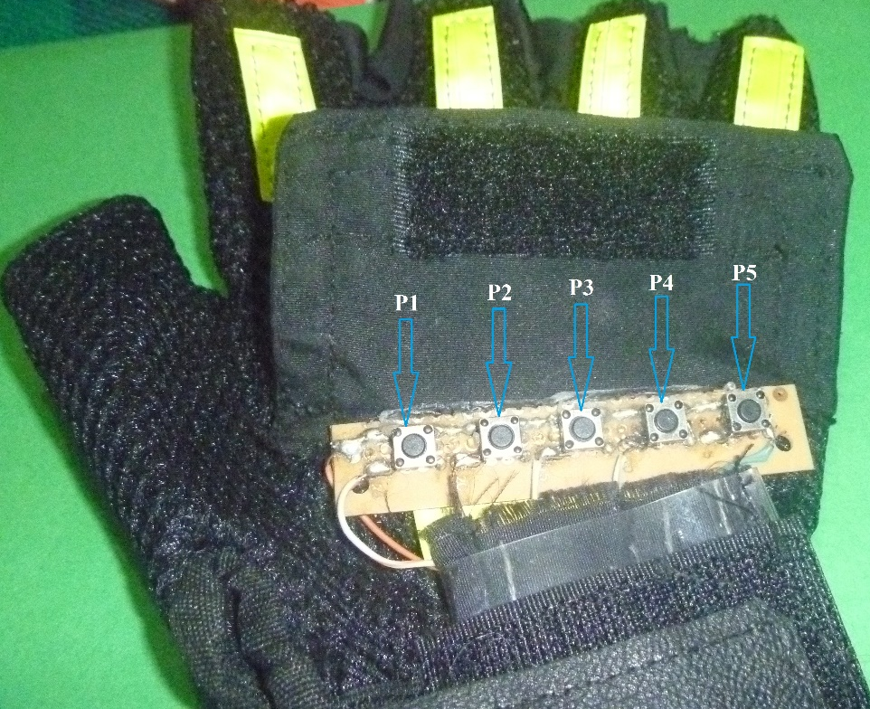
Implementación y funcionamiento del prototipo de chaleco inteligente
Sensores - Pulsadores

Slide 36
Sensores – Pulsadores

Slide 37
Guante de control
El guante de control en conjunto con los pulsadores, son conectados a los plugs mediante conductores eléctricos

Slide 38
Funcionamiento del Sistema de control.

Slide 39
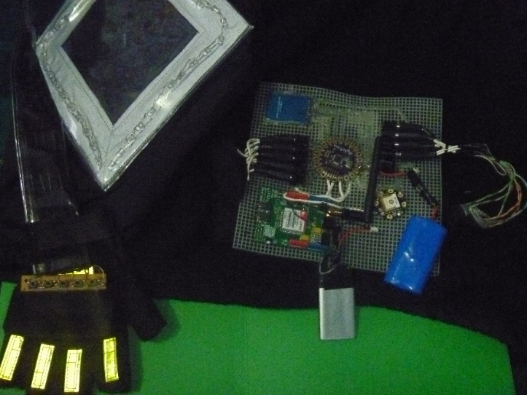
Sistema de control.
En la figura siguiente se nota el sistema de control implementado en el prototipo de chaleco inteligente.

Slide 40
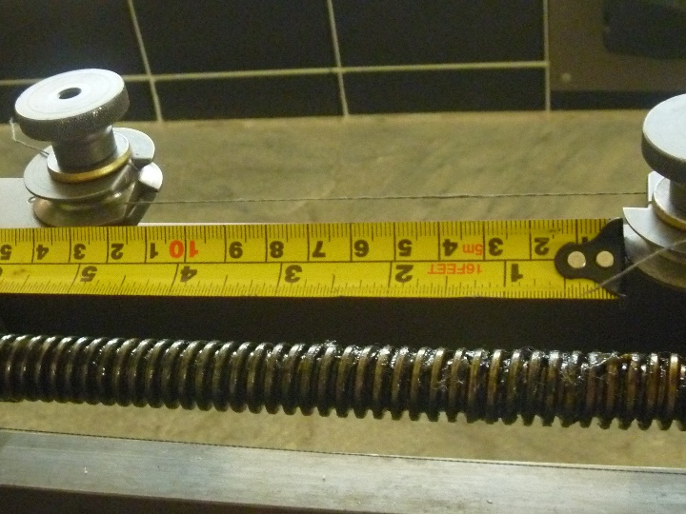
Protocolo de pruebas
Prueba y resultados de materiales de fibras conductoras.

Slide 41
Protocolo de pruebas
Prueba y resultados de componentes eléctricos y electrónicos
Voltaje en los dispositivos
Dispositivo electrónicos | Voltaje (V)
Módulo GSM | 4,14
Módulo GPS | 3,89
Módulo de lectura y escritura SD | 3,6
Controlador LilyPad | 4
Leds de dirección Izquierda | 2,62
Leds de dirección derecha | 2,64
Leds de paro | 1,79
Leds de precaución | 1,97
Batería de Ion litio 4400 mAh | 4,06
Batería de polímero Ion litio 1200 mAh | 4,14
Voltaje de carga de las baterías | 4,05

Slide 42
Protocolo de pruebas
Prueba y resultados del sistema de control.
Pulsadores | Voltaje a las entras del controlador. | Valores ADC. | Tiempo de accionamiento de las funciones (s).
P1 | 3,8 | 973 | 3,5
P2 | 3,72 | 996 | 3,375
P3 | 3,73 | 1011 | 3,123
P4 | 3,55 | 999 | 2,537
P5 | 3,54 | 978 | 3,915

Slide 43
Protocolo de pruebas
Prueba de visualización

Slide 44
Protocolo de pruebas
Prueba de visualización

Slide 45
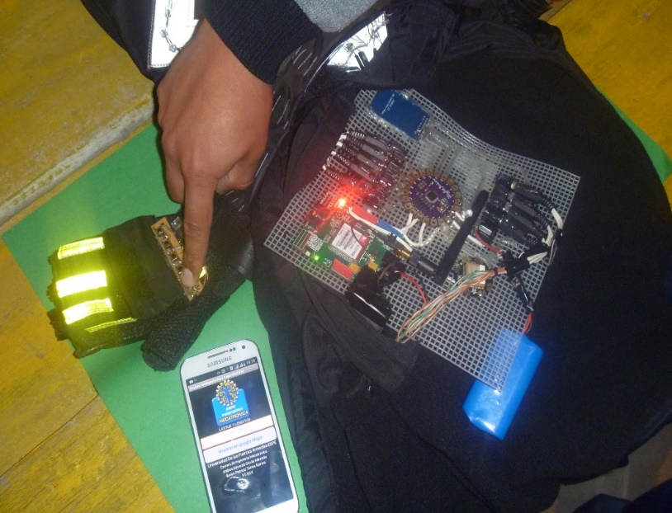
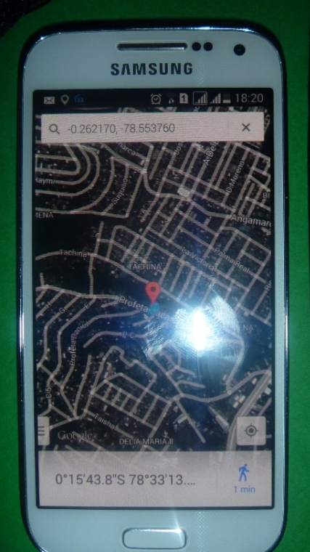
Protocolo de pruebas
Prueba de ubicación del prototipo.

Slide 46
CONCLUSIONES
Fue posible diseñar un prototipo de chaleco inteligente manejado mediante un guante, diseñado con dispositivos electrónicos ligeros, fáciles de transportar, resistentes, flexibles y configurables, unidos mediante fibras conductoras independiente al hilo conductor, el cual cuenta con funciones necesarias para la seguridad vial.
El chaleco diseñado cuenta con características de impermeabilidad, comodidad, de bajo peso y se puede colocar encima de otras prendas de vestir, lo que se logra con estas cualidades es proporcionar al usuario una buena ergonomía.

Slide 47
CONCLUSIONES
Al construir los circuitos para unir distintos componentes eléctricos y electrónicos en el chaleco, mediante el empleo de hilo conductor hecho de fibras conductoras de acero inoxidable, se verifico la baja eficiencia del conductor debido a la estructura no compacta del hilo ya que contiene pequeños filamentos que al hacer contacto con otros filamentos de hilo, pudiendo producirse un corto circuito lo que provoca un mal funcionamiento del sistema.
Se implementó un guante de control con 5 pulsadores que activan 5 funciones y además posee un led indicador que permite saber cuándo se envió un mensaje con los datos de la ubicación del prototipo de chaleco inteligente hacia otro dispositivo móvil.

Slide 48
CONCLUSIONES
El prototipo se puede implementar en otras aplicaciones como por ejemplo para localizar a personas que practican montañismo, personas con habilidades especiales y monitoreo de signos vitales.

Slide 49
RECOMENDACIONES
A fin de disminuir el grado de pérdidas en el prototipo se recomienda cambiar el hilo conductor por cables eléctricos solidos flexibles de cobre para el caso de unir dispositivos que encuentren a una distancia superior a 15cm, ya que este hilo es altamente resistivo lo que provoca una disminución de voltaje en las señales.
Se recomienda engrasar el hilo conductor antes de su implementación, ya que los filamentos que sobresalen pueden provocar cortocircuitos, los cuales puede causar daños irreversibles en los dispositivos que están conectados. Se recomienda engrasar el hilo conductor

Slide 50
RECOMENDACIONES
Para realizar la carga de las baterías es necesario utilizar cargadores de polímero de ion de Litio y de ion de Litio, debido a que si se carga con otros tipos de cargadores, las baterías sufren daños permanentes.
Al momento de coser con el hilo conductor se debe utilizar costura a mano, porque si se emplea costura con máquina, el hilo tiende a romperse por lo que se recomienda engrasar el hilo conductor antes de su implementación, ya que los filamentos que sobresalen pueden provocar cortocircuitos, los cuales puede causar daños irreversibles en los dispositivos que están conectados.

Slide 51
GRACIAS

